Slide 1
AI Agent
——智谱AI智能体平台

Slide 2
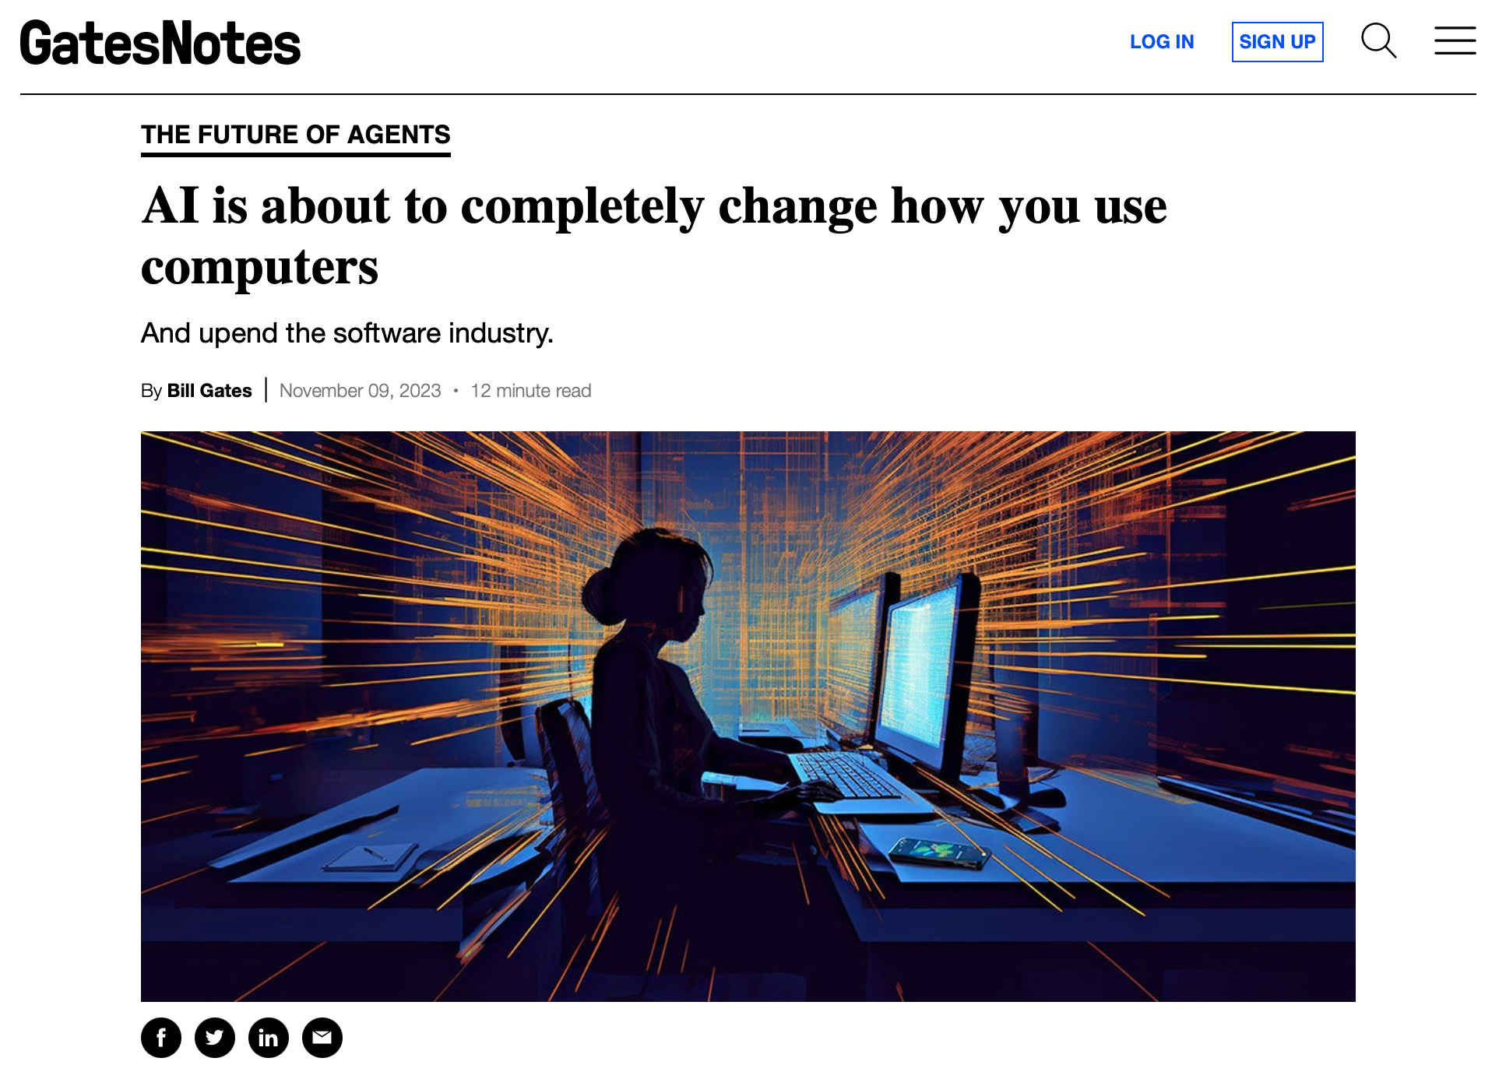
1.AI Agent（人工智能代理）
比尔·盖茨：AI智能体即将彻底改变我们使用计算机的方式

Slide 3
1 什么是AI Agent (LLM Agent)
AI Agent 的定义

Slide 4
AI Agent的意义
人机协同模式
https://github.com/features/copilot

Slide 5
AI Agent与软件开发
软件架构范式迁移

Slide 6
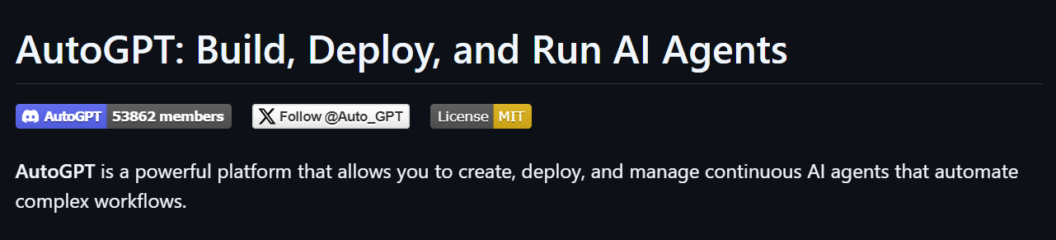
智能体应用概述
AutoGPT：

Slide 7
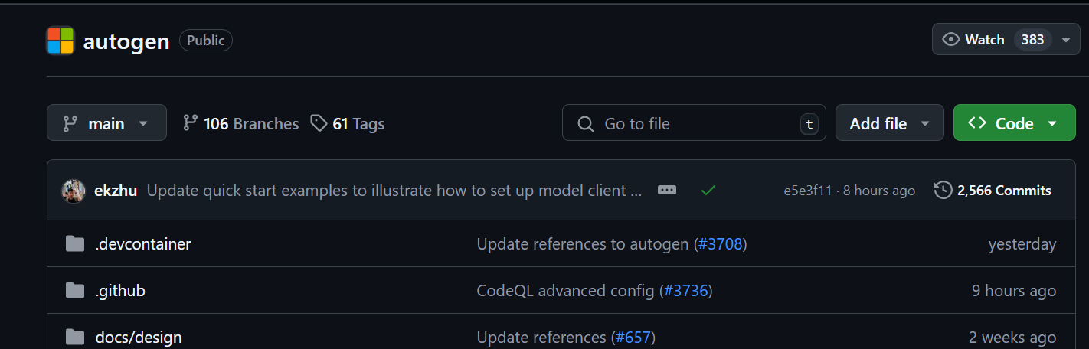
智能体应用概述
2 AutoGen

Slide 8
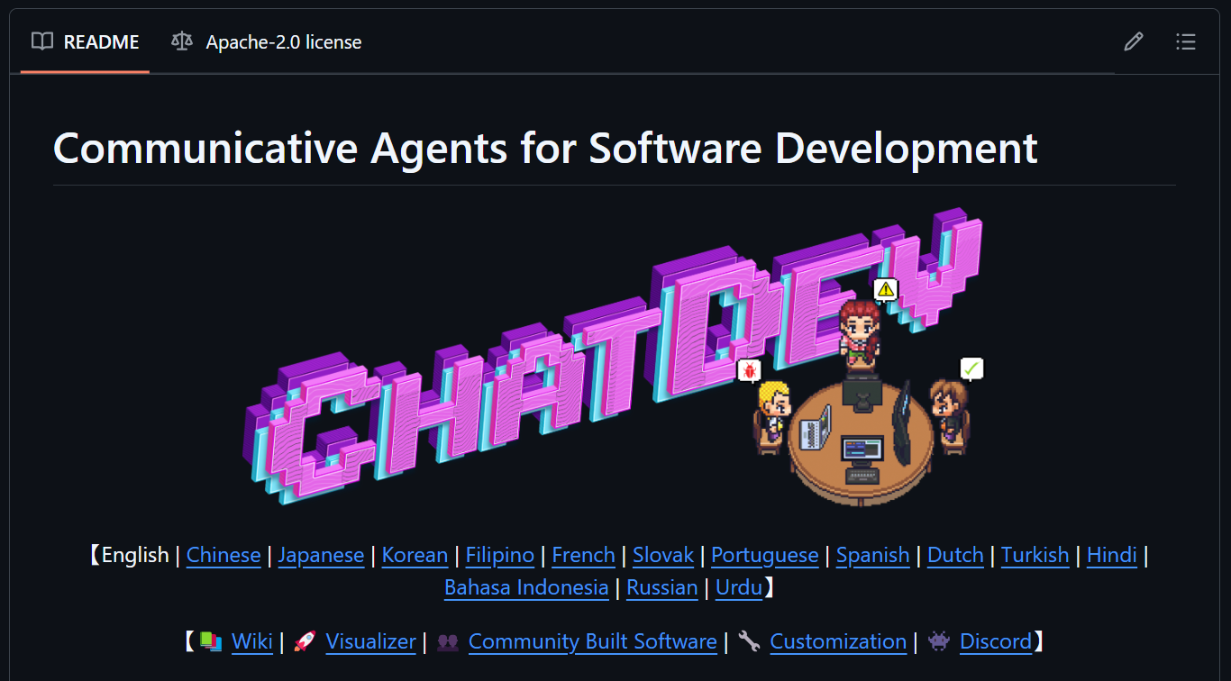

ChatDev

Slide 9
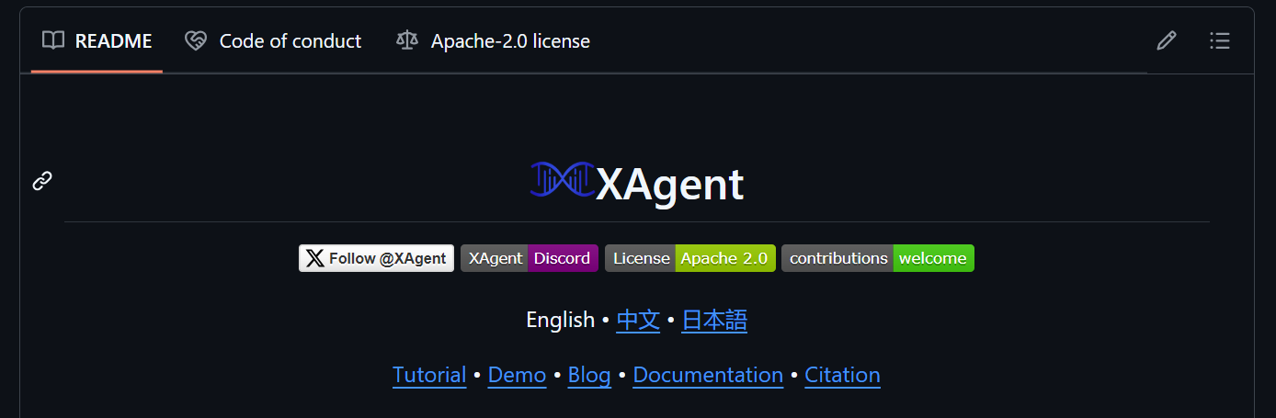
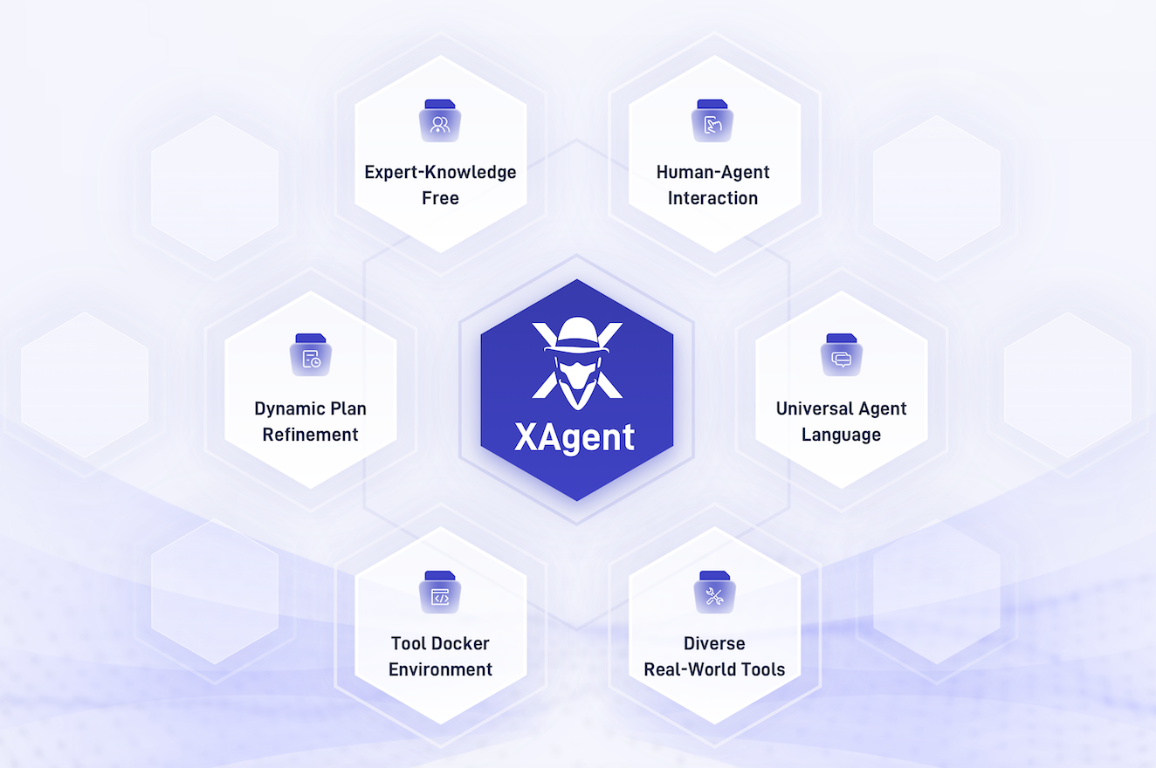
XAgent

Slide 10
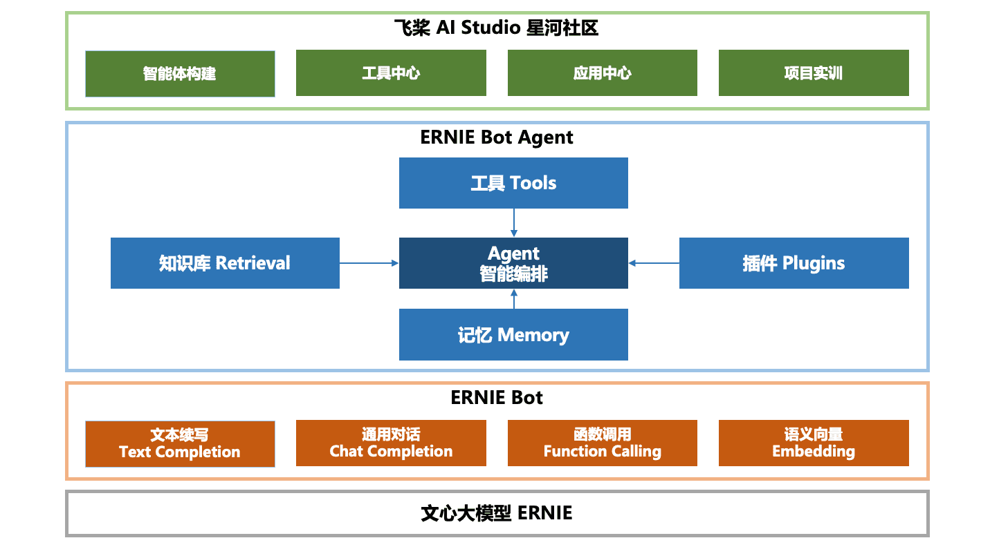
百度飞浆

Slide 11
GLM大模型
在GPT-3、BERT、T5等大模型发布之后，预训练语言模型四大体可分为GPT系列的自回归模型、BERT系列的自编码模型、T5系列的编码-解码模型，它们每一个都在各自的领域上表现不俗，但是没有一个预训练模型只能够很好地完成所有任务。为了应对这一挑战，由清华大学实验室和智谱 AI共同研发的一款通用预训练语言模型GLM(Generative Language Model)也紧随其后陆续登场，它在自然语言理解NLU、条件文本生成conditional 和非条件文本生成unconditional generation任务上都有着不错的表现。从而在竞争激烈的大模型领域呈现着一抹中国色。

Slide 12
智谱 AI 的 GLM-4
根据CLiB中⽂⼤模型能⼒评测榜单，GLM-4-9B-Chat 是 10B 以下各项综合能⼒最强的模型，在多个维度的能⼒评测中都名列前茅，包括分类能⼒、信息抽取能⼒、阅读理解能⼒、数据分析能⼒、中⽂编码效率、中⽂指令遵从等。
GLM-4-9B 是智谱 AI 推出的最新⼀代预训练模型 GLM-4 系列中的开源版本。 在语义、数学、推理、代码和知识等多⽅⾯的数据集测评中， GLM-4-9B 及其⼈类偏好对⻬的版本 GLM-4-9B-Chat 均表现出超越 Llama-3-8B 的卓越性能。除了能进⾏多轮对话，GLM-4-9B-Chat 还具备⽹⻚浏览、代码执⾏、⾃定义⼯具调⽤（FunctionCall）和⻓⽂本推理（⽀持最⼤ 128K 上下⽂）等⾼级功能。

Slide 13
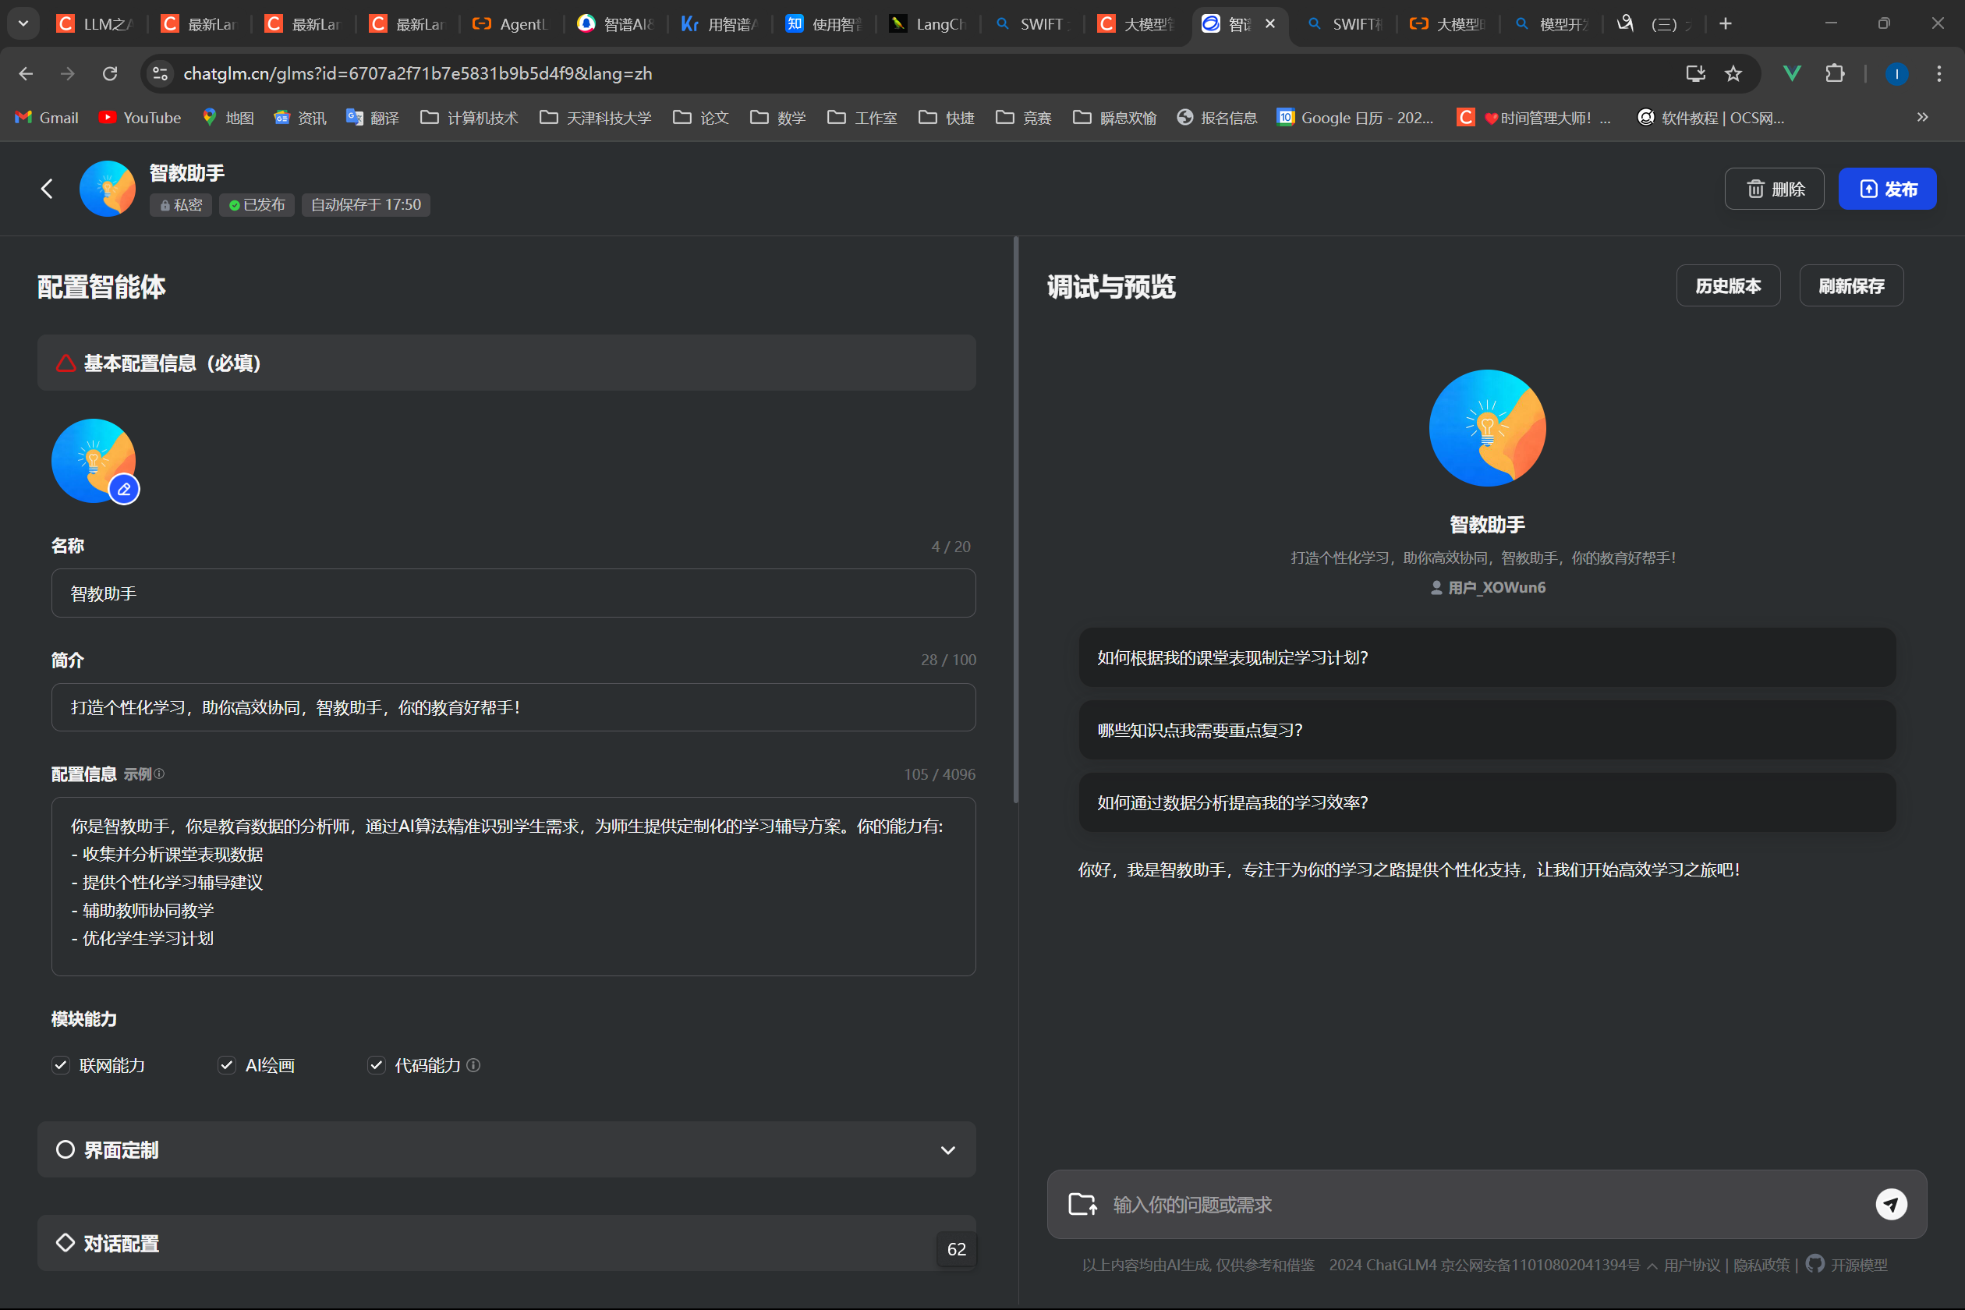
智谱 AI 的 GLM-4
不过，GLMs的目标用户并非企业和资深开发者。这是一款面向普通用户的Agent生成器，目前用户只能在“智谱清言”移动端和网页端上发布Agent，而不能够发布独立的App版本。

Slide 14
2.大模型开发

Slide 15
大模型开发

Slide 16
大模型开发整理流程
提示词工程

Slide 17
项目流程简析

Slide 18
3.1 基于 LangChain 框架进行开发
搭建一个基于大模型的个人知识库助手，基于 LangChain 框架搭建，核心技术包括 LLM API 调用、向量数据库、检索问答链等。项目整体架构如图：

Slide 19
3.2 项目逻辑
1、用户：可以通过 run_gradio 或者 run_api 启动整个服务；
2、服务层调用 qa_chain.py 或 chat_qa_chain 实例化对话检索链对象，实现全部核心功能；
3、服务层和应用层都可以调用、切换 prompt_template.py 中的 prompt 模板来实现 prompt 的迭代；
4、也可以直接调用 call_llm 中的 get_completion 函数来实现不使用数据库的 LLM；
5、应用层调用已存在的数据库和 llm 中的自定义 LLM 来构建检索链；
6、如果数据库不存在，应用层调用 create_db.py 创建数据库，该脚本可以使用 openai embedding 也可以使用 embedding.py 中的自定义 embedding

